Slide 1
HƯỚNG DẪN SỬ DỤNG ROBOT HỌC TẬP PADBOT T2
T2

Slide 2
LỜI CẢM ƠN
Cảm ơn bạn đã mua robot bạn đồng hành học tập T2 thuộc thương hiệu PadBot. Từ nay, gia đình bạn đã có thêm một thành viên mới. Chúng tôi hy vọng bạn sẽ yêu thích sản phẩm này.
Sản phẩm luôn được cập nhật và cải tiến, vì vậy cách sử dụng và chức năng thực tế có thể khác so với hướng dẫn trên giấy. Chúng tôi sẽ công bố hướng dẫn điện tử và video minh họa sớm nhất có thể. Vui lòng theo dõi website chính thức hoặc tài khoản WeChat của chúng tôi để cập nhật thông tin. Nếu có bất kỳ thắc mắc nào trong quá trình sử dụng, bạn có thể liên hệ với chúng tôi qua các kênh dưới đây để được hỗ trợ kịp thời.
Hotline dịch vụ hậu mãi: 0966992299
Địa chỉ bảo hành: 16 Nguyễn Bình, Phường Hòa Cường, Thành phố Đà Nẵng, Việt Nam

Slide 3
MỤC LỤC
B. Ngủ ................................................... 9
C. Thức dậy........................................... 9
D. Lăn qua, nằm xuống, ngả người ra sau, nâng lên, lắc lư ................................................. 9
E. Tương tác màn hình .......................... 9
F. Cảm biến đầu chạm .......................... 9
G. Các lệnh chung .............................. 10
1. Ngoại hình & Bộ phận sản phẩm.......... 3
2. Hướng dẫn vận hành............................ 4
2.1 Bật/Tắt nguồn .............................................. 4
2.2 Kết nối Internet ......................................... 4
2.3 Tương tác giọng nói ........................................ 4
2.4 Chế độ nghỉ ............................................ 4
2.5 Tạm dừng / Dừng hoạt động ............................ 5
2.6 Điều chỉnh âm lượng ........................................ 5
2.7 Sạc pin ...................................................... 5
2.8 Pin .......................................................... 5
3. Hướng dẫn sử dụng APP........................... 6
3.1Tải & Cài đặt............................... 6
3.2 Đăng ký & Đăng nhập ...................................... 6
3.3 Giới thiệu giao diện ................................ 7
3.4 Điều khiển từ xa .......................................... 8
2. Giải trí ........................ 10
A. Âm nhạc .......................................... 10
B. Nhảy ........................................... 10
C. Kể chuyện ....................................... 10
D. Nói đùa ............................................. 10
3. Trợ lý cuộc sống .............................. 10
A. Thời tiết .......................................... 10
.
5. Thông số kỹ thuật ........................11
6. Cảnh báo an toàn ........................ 12
7. Dịch vụ hậu mãi ............... 13
8. Chính sách bảo hành ....................... 15
9. Nhật ký bảo dưỡng ................... 16
4. Các chức năng ....................................... 9
1. Hành vi tương tác........................................... 9
A. Ăn uống ................................................................. 9
PadBot 02

Slide 4
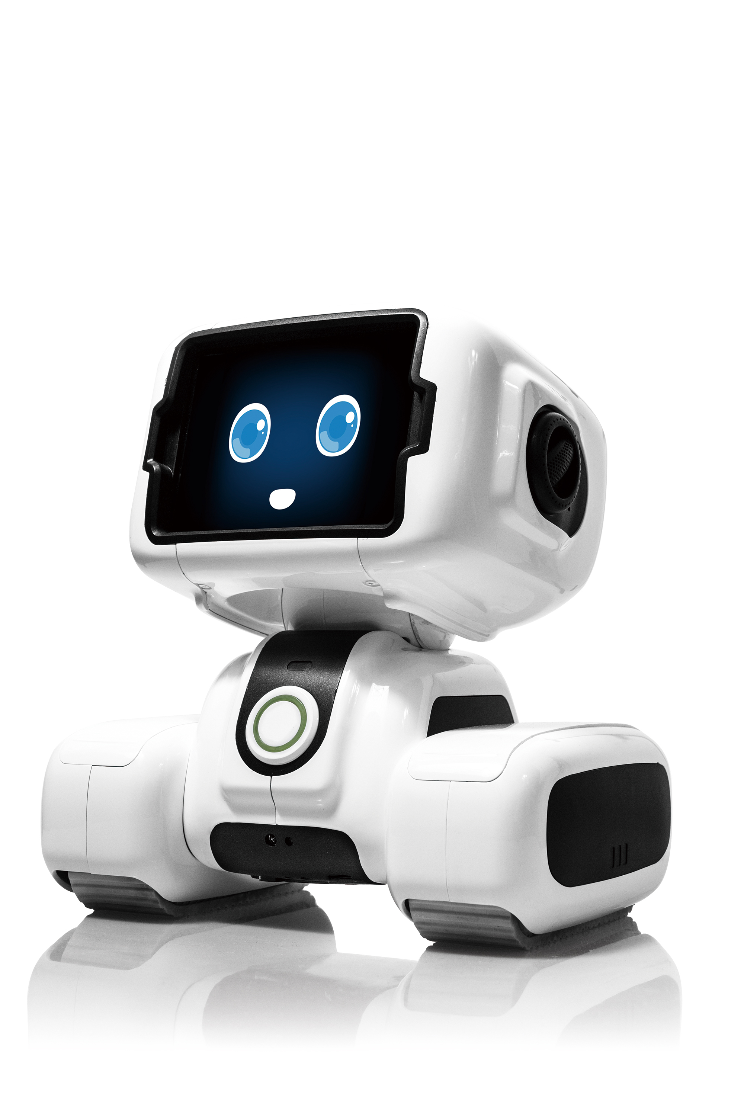
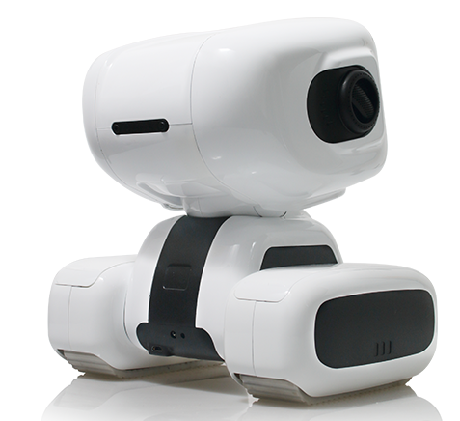
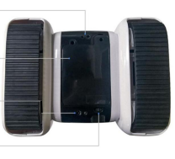


Giới thiệu
1. NGOẠI HÌNH & BỘ PHẬN SẢN PHẨM
Nút âm lượng—
Cam biến phòng ngừa va chạm phía sau
— Camera góc rộng
Màn hình 5 inch— ——— Loa
Cổng sạc
Hệ thống chống
hỏng trước
Pin
Cảm biến chống
rơi lưng
Công tắc chính
Công tắc ————-
Phía trước——————
Cảm biến chống va chạm
—— Di chuyển bánh xích
PadBot 03

Slide 5
Giới thiệu
2. HƯỚNG DẪN VẬN HÀNH
1. Bật/Tắt nguồn
Bật nguồn: Trượt công tắc ở phía dưới robot sang vị trí BẬT và nhấn giữ công tắc tròn trên ngực trong 3 giây để bật..
Tắt nguồn: Nhấn và giữ công tắc tròn trên ngực robot trong 2 giây, màn hình robot sẽ hiển thị chữ "Tắt máy", nhấp vào chữ này để tắt máy. Khi không sử dụng robot trong thời gian dài, nên chuyển công tắc dưới cùng của robot sang vị trí "Tắt".
2. Kết nối Internet (chỉ hỗ trợ Wi-Fi)
Sau khi robot được bật thành công lần đầu tiên, hãy nhấp vào các phần khác trên màn hình robot ngoại trừ mắt và miệng, sau đó nhấp vào chữ Wi-Fi ở góc trên bên phải màn hình để vào danh sách mạng, chọn đúng mạng không dây và hoàn tất kết nối. Sau khi kết nối Internet, robot có thể có những trải nghiệm thú vị hơn.
3. Tương tác giọng nói
Sau khi kết nối Internet, robot mặc định vào giao diện trò chuyện và bạn có thể nói trực tiếp mà không cần từ khóa đánh thức.
4. Chế độ nghỉ
Nhấn nhanh nút tròn trên ngực để chuyển vào/thoát chế độ nghỉ.
PadBot 04

Slide 6
Giới thiệu
5. Tạm dừng / Dừng tác vụ
Nút Tạm dừng: Chạm vào phần dưới đầu của robot trong một giây để kích hoạt và nhiệm vụ hiện tại có thể được tạm dừng.
Nút kết thúc: Chạm vào phần dưới đầu của robot trong ba giây để đánh thức nó và bạn có thể thoát khỏi nhiệm vụ hiện tại và quay lại giao diện trò chuyện bằng giọng nói của robot.
6. Điều chỉnh âm lượng
Cách 1: Dùng nút tăng/giảm âm lượng ở bên trái đầu robot.
Cách 2: Ra lệnh giọng nói (“Tăng âm lượng”, “Giảm âm lượng”).
7. Sạc pin
Sử dụng bộ sạc thủ công đi kèm với sản phẩm và cắm vào ổ cắm điện để sạc.
(Lưu ý: Khi vòng đèn tròn trên ngực hoạt động bình thường, độ sáng sẽ thay đổi dần theo thời gian, tạo hiệu ứng thở và chuyển sang trạng thái nhấp nháy chậm khi sạc)
8. Pin
Sản phẩm này sử dụng pin cảm ứng. Khách hàng có thể mua pin dung lượng lớn hơn từ công ty chúng tôi để thay thế theo nhu cầu sử dụng.
PadBot 05

Slide 7
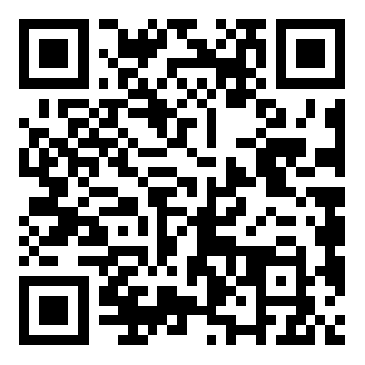
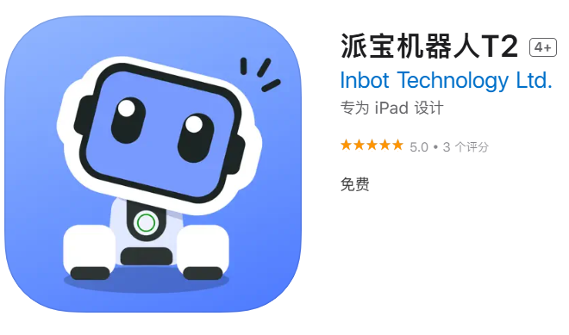
Mobile APP
3. HƯỚNG DẪN SỬ DỤNG ỨNG DỤNG DI ĐỘNG (APP)
3.1 Tải & Cài đặt
Tải xuống phần mềm APP cho điện thoại di động robot, cài đặt và sử dụng. Vui lòng quét mã QR bên dưới
để cài đặt.
Android
Đối với hệ thống IOS, vui lòng tìm kiếm “Công nghệ Inbot” trong cửa hàng Apple để tìm ứng dụng trên.
3. 2 Đăng ký & Đăng nhập
Khi sử dụng APP lần đầu tiên, hãy nhấp vào nút đăng ký trên trang chủ để vào trang đăng ký tài khoản; nhập số tài khoản, mật khẩu, mật khẩu xác nhận, địa chỉ email lần lượt và nhấp vào đăng ký. Nếu bạn có bất kỳ câu hỏi nào về đăng ký, vui lòng liên hệ với nhóm dịch vụ sau bán hàng contact@inbot.cn
PadBot 06

Slide 8
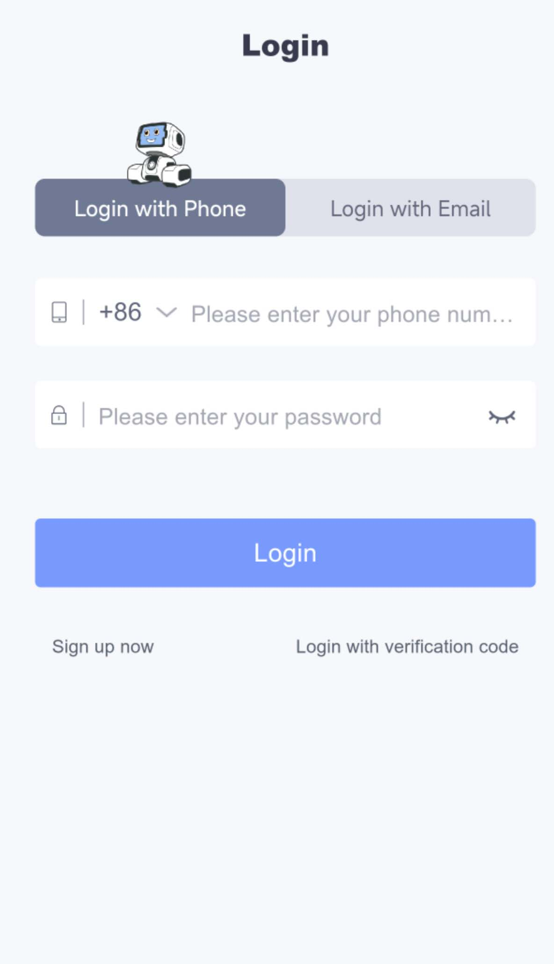
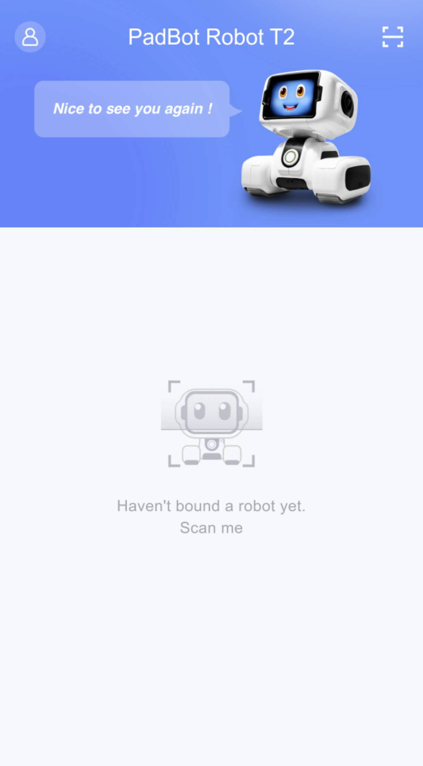
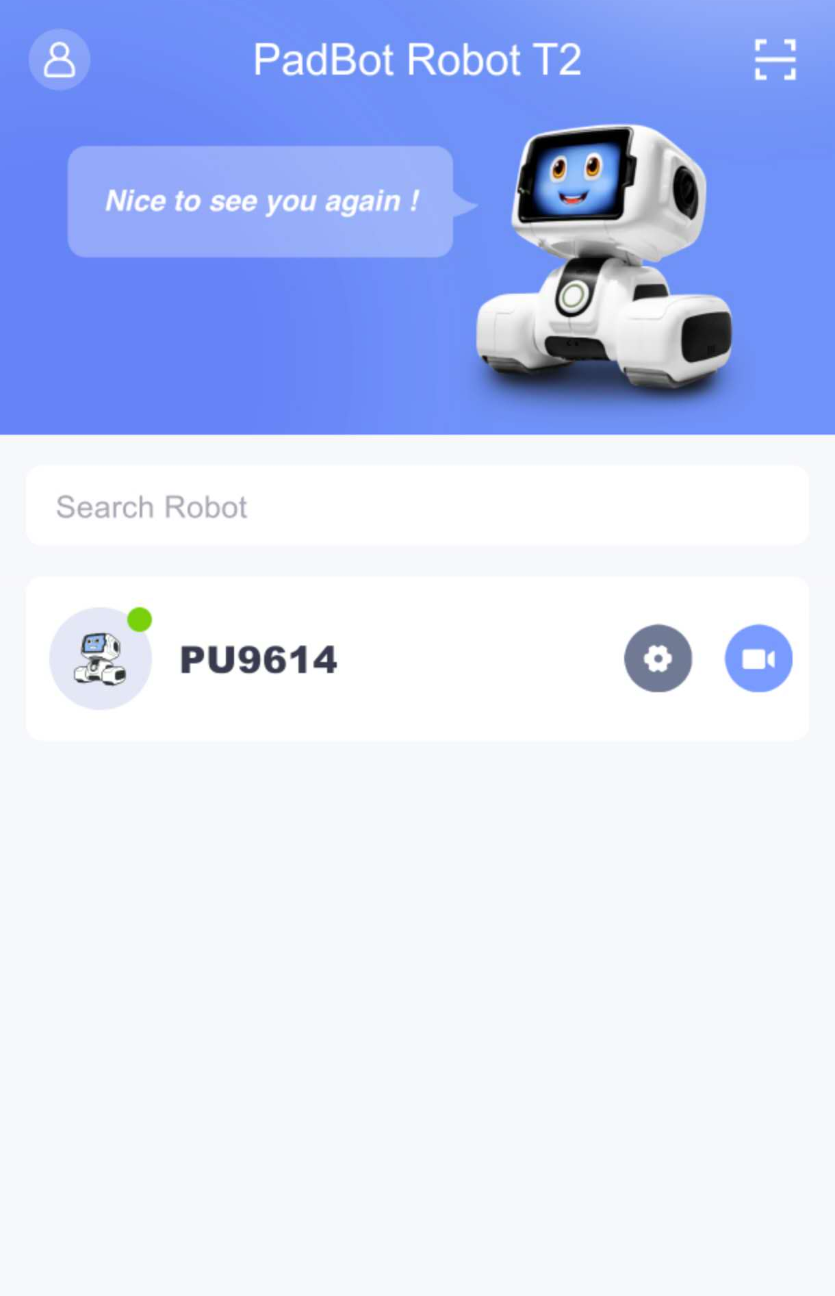
Mobile APP
3. 3 Giới thiệu giao diện
Sau khi đăng ký thành công, bạn sẽ vào giao diện đăng nhập và có thể sử dụng APP để điều khiển robot sau khi đăng nhập.
Scan to add a robot
robot number
Set the robot's daily schedule
Nhấp vào "Thêm Robot" và quét mã QR của robot để hoàn tất việc liên kết. (Mã QR có thể được mở ở góc trên bên phải của giao diện chính màn hình robot)
Video call
Đăng ký và đăng nhập vào APP
Sử dụng Robot
PadBot 07

Slide 9
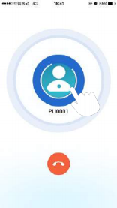
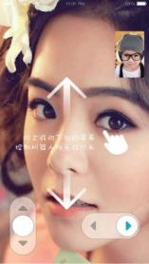
Mobile APP
3. 4 Điều khiển từ xa
Trên trang robot của PadBot Robot T2, nhấp vào ảnh đại diện của robot để gửi yêu cầu gọi video đến robot. Sau khi yêu cầu được kết nối, robot có thể được điều khiển từ xa; trên trang điều khiển từ xa, robot có thể được điều khiển tiến, lùi, rẽ trái, rẽ phải bằng cách vuốt ngón tay lên/xuống trên màn hình để điều khiển robot nhìn lên và nhìn xuống.
PadBot 08

Slide 10
Chức năng
4. CÁC CHỨC NĂNG
1. Hành vi tương tác
A. Ăn uống
-Cài đặt giờ ăn trong APP hoặc sử dụng lệnh bằng giọng nói “ăn, ăn, ăn, ăn gì đó” để vào trạng thái ăn.
-Sau khi robot vào trang ăn, người dùng cần dùng ngón tay kéo đồ ăn trên biểu cảm và đưa vào miệng robot. Sau khi robot ăn đầy và hoàn thành các hành động liên quan, robot sẽ tự động thoát khỏi trang ăn.
B. Ngủ
-Cài đặt thời gian ngủ trong APP hoặc sử dụng lệnh thoại “đi ngủ, ngủ, không nói” để chuyển sang chế độ ngủ.
-Robot sẽ ngủ sau khi ngáp và tắt màn hình trong một lúc.
-Khi có tiếng ồn xung quanh, robot sẽ khóc. Nếu người dùng gõ vào rãnh trên đầu robot ba lần liên tiếp, tiếng khóc của robot sẽ nhỏ dần; nếu người dùng gõ vào rãnh trên đầu robot sáu lần liên tiếp, robot sẽ ngừng khóc.
-Khi người dùng nhấc robot lên, robot sẽ thể hiện biểu cảm tức giận.
C. Thức dậy
-Đặt thời gian đánh thức thông qua APP hoặc sử dụng lệnh thoại để vào cài đặt.
-Lệnh thoại: "Dậy đi, Thức dậy" để đánh thức robot. Và robot chỉ phản ứng với biểu tượng cảm xúc này khi đang ngủ.
-Bằng cách sử dụng hướng dẫn bằng giọng nói "dậy, thức dậy, ra khỏi giường", robot sẽ thức dậy ngay lập tức.
D. Lăn qua, nằm xuống, ngả người ra sau, nâng lên và lắc
-Khi bạn đặt robot ở trạng thái như vậy, robot sẽ phản ứng tương ứng và sẽ nói cảm ơn khi bạn đặt nó thẳng đứng.
E. Tương tác màn hình
-Chạm vào mắt, mặt và miệng của robot, robot sẽ thể hiện các phản ứng khác nhau; nếu robot đang nói, người dùng có thể nhấp vào các phần khác trên màn hình robot ngoại trừ mắt, mặt và miệng để ngắt lời robot.
F. Cảm biến đầu chạm
-Chạm vào rãnh đầu của robot trong một giây và nhấc nó lên để tạm dừng nhiệm vụ hiện tại.
-Chạm vào rãnh trên đầu robot trong ba giây và nhấc lên để thoát khỏi nhiệm vụ hiện tại và vào giao diện trò chuyện bằng giọng nói của robot.
-Nếu chạm vào đầu robot mà không thực hiện bất kỳ lệnh nào, sẽ có những chuyển động vui vẻ.
PadBot 09

Slide 11
Chức năng
G. Hướng dẫn lệnh
-"Cười", "Tiến lên", "Lùi lại", "Ngẩng đầu", "Cúi xuống", "Đánh rắm", "Lắc", "Gật đầu", "Kiểm tra pin", "Rẽ trái", "Rẽ phải", "Chụp ảnh", "Tắt máy" v.v..
3. Trợ lý cuộc sống
A. Thời tiết
-Kiểm tra thời tiết hiện tại của thành phố lệnh bằng giọng nói: “thời tiết thế nào”
-Kiểm tra thời tiết ở một thành phố nhất định lệnh thoại: “thời tiết ở Quảng Châu như thế nào”
-Xem thời tiết tại thời điểm cụ thể lệnh thoại：“thời tiết hôm nay thế nào/thời tiết ngày mai thế nào/thời tiết ngày kia thế nào”
-Xem thời tiết tại một thành phố cụ thể vào thời điểm cụ thể - lệnh bằng giọng nói: "thời tiết ở Bắc Kinh ngày mai sẽ như thế nào”
2. Giải trí
A. Âm nhạc
-Phát một bài hát ngẫu nhiên lệnh bằng giọng nói：“hát một bài hát”；
-Phát một loại bài hát được chỉ định lệnh bằng giọng nói：“phát một bài đồng dao”；
-phát bài hát được chỉ định lệnh bằng giọng nói：“phát bài hát chúc mừng năm mới”；
B. Nhảy
-Nhảy ngẫu nhiên lệnh bằng giọng nói：“nhảy”；
C. Kể chuyện
-Phát ngẫu nhiên một câu chuyện giọng nói ngẫu nhiên：“kể một câu chuyện”；
D. Trêu đùa
-Lệnh bằng giọng nói: “kể một câu chuyện cười”.
PadBot 10

Slide 12
Chú ý
5. Thông số kỹ thuật
Mẫu sản phẩm | PadBot T2 | Kích cỡ | 16.5*22.5*22cm
Dung lượng pin | 5200mAh | Cân nặng | 1.68kg
Bộ xử lý | Quad-core CortexTM-A7 | Màn hình | 5-inch HD 800*480
Camera | 230-degree wide-angle HD 720P | Điện áp định mức | DC 5V
Thời gian sạc | 2 giờ | Thời gian chờ | 18 Hours
Thời gian làm việc | 6 giờ | Nhiệt độ làm việc | 20℃～40℃
PadBot 11

Slide 13
Chú ý
6. Cảnh báo an toàn
Trước khi sử dụng sản phẩm này, vui lòng đọc kỹ hướng dẫn sử dụng sản phẩm và các biện pháp phòng ngừa an toàn được đề cập dưới đây. Bất kỳ thao tác nào không phù hợp với nội dung hướng dẫn sử dụng có thể gây hư hỏng sản phẩm.
*Vui lòng đặt robot trên mặt đất phẳng hoặc trên bàn khi thực hiện các thao tác liên quan đến chuyển động. Khi robot ở gần mép bàn, vui lòng giữ hướng chuyển động của robot vuông góc với mép bàn.
*Không di chuyển đầu của robot một cách nhân tạo, điều này có thể gây hư hỏng cho robot.
*Không để robot hoặc bộ chuyển đổi tiếp xúc với dầu, nước và các chất khác, đồng thời không đặt robot ở nơi ẩm ướt, nếu không sẽ dễ gây ra hiện tượng đoản mạch trong mạch bên trong của robot.
*Tránh xa mọi nguồn lửa và nguồn điện có nhiệt độ cao.
*Sản phẩm này chỉ có thể sạc bằng bộ chuyển đổi do công ty chúng tôi cung cấp và không sử dụng bộ chuyển đổi này cho các sản phẩm khác để tránh nguy hiểm.
*Vui lòng thường xuyên kiểm tra xem bộ chuyển đổi, dây, vỏ robot, bảng điều khiển và các bộ phận khác có bị hư hỏng không và ngừng sử dụng ngay lập tức nếu phát hiện bất kỳ hư hỏng nào.
*Khi robot bị hỏng, vui lòng không tự sửa chữa. Vui lòng liên hệ bộ phận hậu mãi của chúng tôi để được hỗ trợ.
PadBot 12

Slide 14
Chú ý
7. Dịch vụ hậu mãi
-Trong vòng một năm kể từ ngày mua robot, nếu có lỗi về hiệu suất không phải do hư hỏng do con người gây ra, người tiêu dùng có thể được hưởng dịch vụ sửa chữa miễn phí tại điểm sửa chữa với hóa đơn và giấy chứng nhận bảo hành ba lần.
-Trong vòng 15 ngày kể từ ngày mua robot, nếu có lỗi về hiệu suất không phải do hư hỏng do con người gây ra, người tiêu dùng có thể đổi robot miễn phí cùng loại tại nơi mua ban đầu kèm theo hóa đơn và giấy chứng nhận bảo hành ba lần.
-Trong vòng bảy ngày kể từ ngày mua robot, nếu có lỗi về hiệu suất không phải do hư hỏng do con người gây ra, người tiêu dùng có thể trả lại và đổi robot miễn phí tại nơi mua ban đầu kèm theo hóa đơn và giấy chứng nhận bảo hành ba lần. Trong thời gian bảo hành ba lần của phụ kiện robot, nếu có lỗi về hiệu suất không phải do con người gây ra, người tiêu dùng có thể đổi phụ kiện robot mới miễn phí tại nơi mua ban đầu kèm theo hóa đơn và giấy chứng nhận bảo hành ba lần. (Pin trong vòng sáu tháng)
3
PadBot 13

Slide 15
Chú ýServices
7. Dịch vụ hậu mãi
-Nếu robot và phụ kiện có các điều kiện sau, ba chế độ bảo hành sẽ không được thực hiện và việc sửa chữa sẽ bị tính phí: quá thời hạn hiệu lực của ba bảo hành, không có hóa đơn và giấy chứng nhận ba bảo hành hợp lệ, nội dung trên ba giấy chứng nhận bảo hành không khớp với nhận dạng vật lý của sản phẩm hoặc đã bị thay đổi, không theo hướng dẫn Hư hỏng do sử dụng/bảo trì/bảo dưỡng hoặc bị vỡ, vỡ, v.v..
-Sau khi người dùng mua máy, vui lòng điền đầy đủ thông tin vào phiếu bảo hành ba chiều, phiếu này chỉ có hiệu lực sau khi được đơn vị bán hàng đóng dấu, không được sửa đổi phiếu bảo hành ba chiều, nếu không sẽ không có hiệu lực.
-Trong thời gian hiệu lực của ba chế độ bảo hành, khách hàng được hưởng dịch vụ sửa chữa hoặc đổi trả miễn phí theo quy định. Tất cả sản phẩm của công ty đều được bảo hành trọn đời.
-Trong vòng bảy ngày kể từ ngày mua robot, nếu có lỗi về hiệu suất không phải do hư hỏng do con người gây ra, người tiêu dùng có thể trả lại và đổi robot miễn phí tại nơi mua ban đầu kèm theo hóa đơn và giấy chứng nhận bảo hành ba lần. Trong thời gian bảo hành ba lần của phụ kiện robot, nếu có lỗi về hiệu suất không phải do con người gây ra, người tiêu dùng có thể đổi phụ kiện robot mới miễn phí tại nơi mua ban đầu kèm theo hóa đơn và giấy chứng nhận bảo hành ba lần. (Pin trong vòng sáu tháng)
PadBot 14

Slide 16
Chú ý
8. Bảo hành
Tên người dùng |  | Số điện thoại
Mã Zip |  | Số hóa đơn
Địa chỉ người dùng
Mô hình robot
Mã mẫu
Đơn vị bán hàng tự động
Địa chỉ bán hàng
Ngày bán hàng
PadBot 15

Slide 17
Chú ý
9. Hồ sơ bảo trì
Ngày sửa chữa | Mô tả lỗi | Processing | Nhân viên | Tem đơn vị
PadBot 16

Slide 18
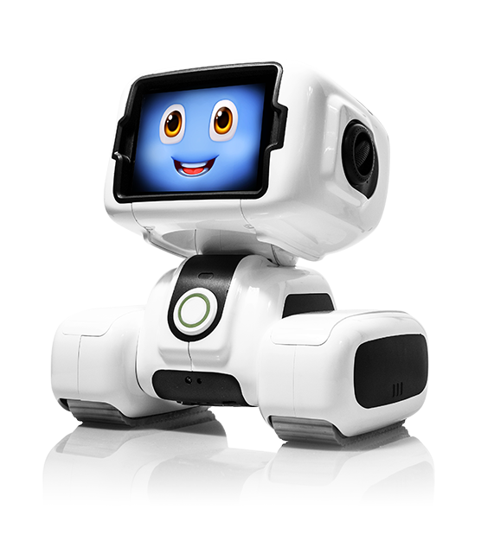
Liên hệ
CÔNG TY CỔ PHẦN INNOTECH DIGITAL LIFE
Official Website：https://innotechdl.com
E-mail：Service@inno-dl.com
Số điện thoại：0966992299
Tư vấn bán hàng：0986952866 chi nhánh miền Bắc
Địa chỉ：16 Nguyễn Bình, Phường Hòa Cường, Thành phố Đà Nẵng, Việt Nam
Do nâng cấp kỹ thuật, yêu cầu của khách hàng hoặc các lý do khác, cấu hình sản phẩm, hình ảnh, dữ liệu kỹ thuật, v.v. có thể thay đổi hoặc không nhất quán mà không cần thông báo trước, và tình hình thực tế sẽ được ưu tiên áp dụng. Công ty không chịu trách nhiệm về sự không chính xác hoặc lỗi in ấn do việc nâng cấp và thay đổi sản phẩm gây ra..

